Slide 1
Функциональный язык программирования с динамической типизацией и ML-подобным синтаксисом.
Дипломный проект
Исполнитель: Ю. А. Волкова
Руководитель: А. В. Дубанов

Slide 2
Постановка задачи
Разработать и реализовать функциональный язык программирования общего назначения с ML-подобным синтаксисом, динамической типизацией, инфиксной нотацией, с развитой системой метапрограммирования.
Возможна реализация языка как надстройки над одним из существующих языков программирования.

Slide 3
Ожидаемый результат
функциональный язык
ML-подобный синтаксис
инфиксная нотация
динамическая типизация
макросы

Slide 4
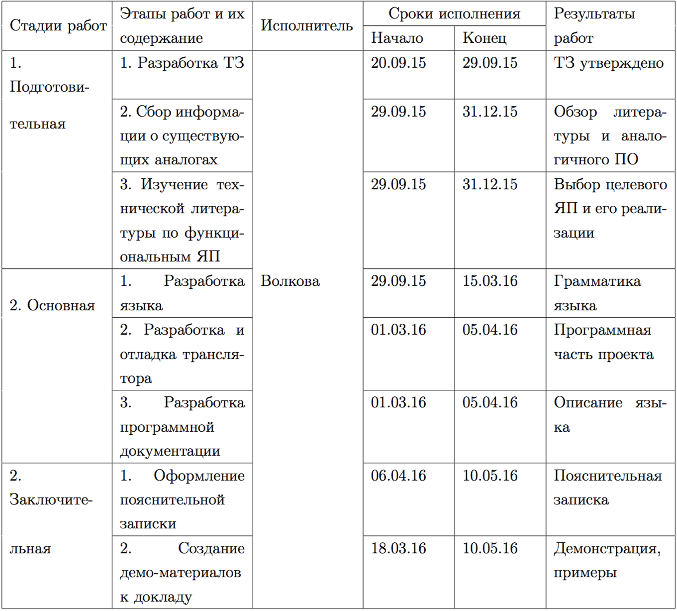
План работ

